Slide 1

Android大作业

Slide 2

开发一个短视频App
姓名：李卓 学号：2017211428
姓名：王镖 学号：2017211430

Slide 3
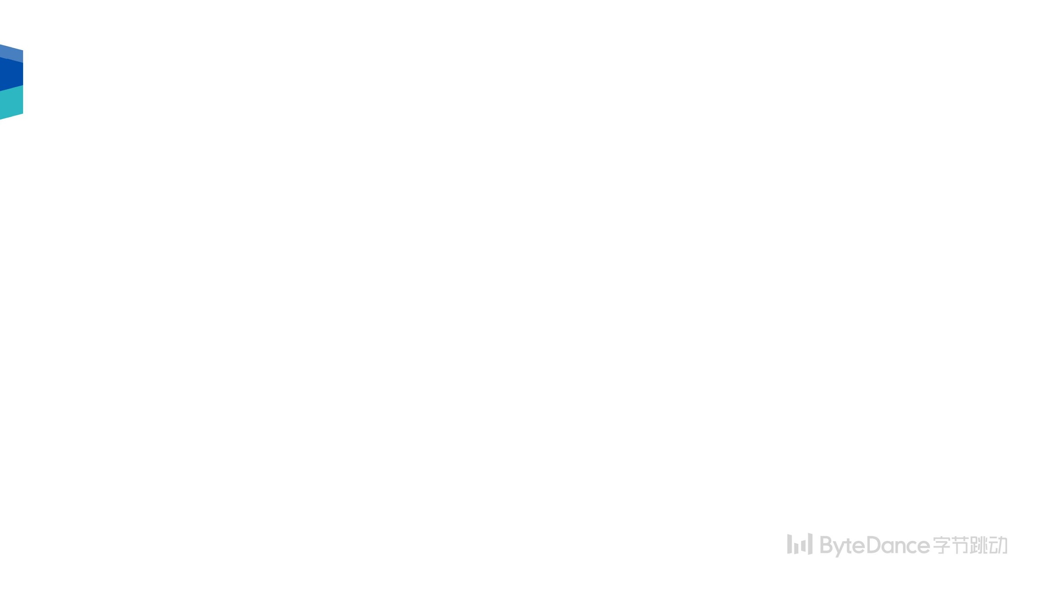
目录
小组分工
创新点
难解决的问题
本次课程的收获

Slide 4
小组分工

Slide 5
小组分工
李卓：
使用ViewPager2展示视频（参考实现2）
视频播放器（包括播放暂停图标，加载封面图等）
王镖：
使用RecyclerView展示视频
动画Animation
共同完成：
双击/单击事件、网络请求

Slide 6
创新点

Slide 7
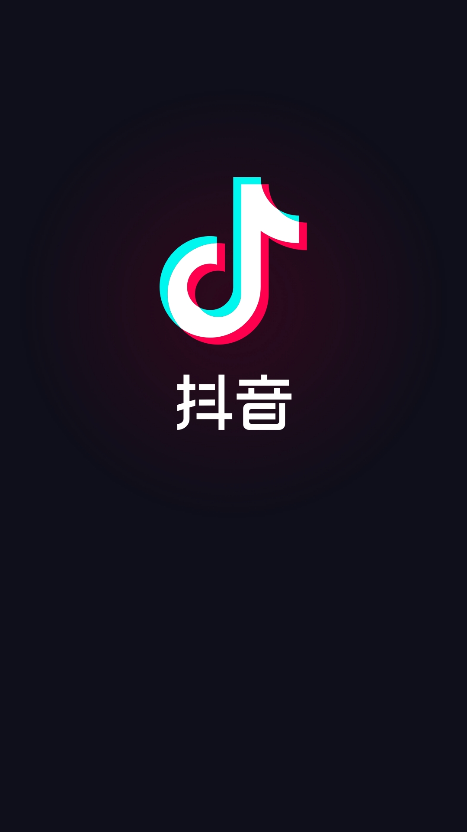
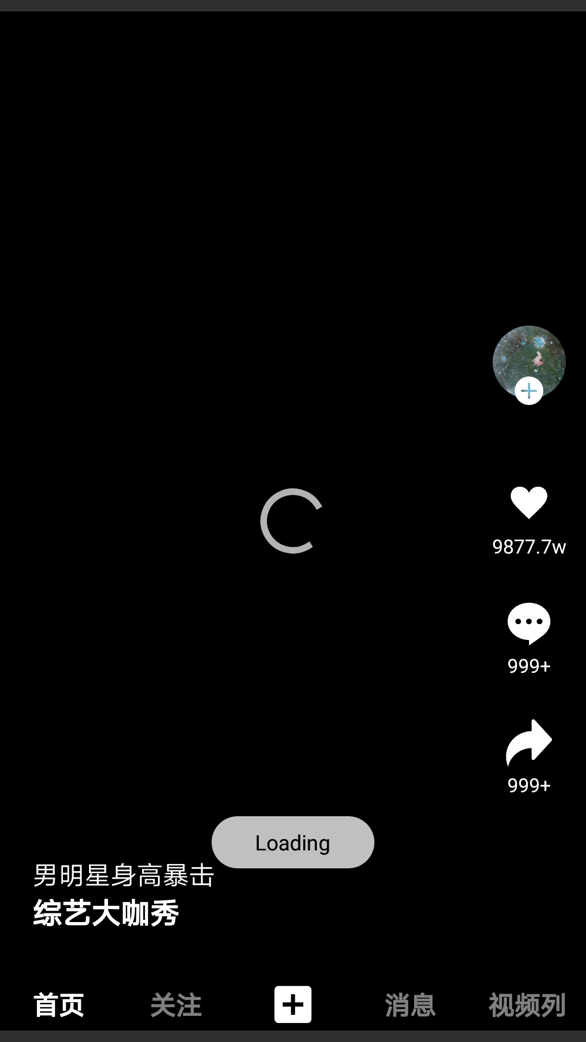
创新点
开屏界面，打开APP需经过两秒钟开屏界面才会进入主界面。
点赞动画，点赞时左边的心形会播放动画。
视频加载时会有ProcessBar在屏幕中间，向用户提示正在缓冲。
全屏展示，播放视频时始终全屏播放。

Slide 8
难以解决的问题

Slide 9
难以解决的问题
区分单击双击。由于区分单击与双击的需求还没有遇到过，所以在处理这个问题时遇到了一些困难，查过资料以后采用了GestureDetector对单击双击进行检测以及区分。
UI资源。因为要模仿抖音的播放界面，但是并没有抖音播放界面的UI资源，所以去网上找合适的图标也耗费了一部分时间，不过最后还是找到了合适的图标还有资源站。

Slide 10
本次课程的收获

Slide 11
本次课程的收获
大作业可以算是对整个课程的一个回顾，用到了课程中学习的各项技术：最基础的生命周期、各种原生组件、列表、动画、网络、存储、权限、多媒体等等部分都有涉及到，对课程做了一个很好的总结。同时把短视频播放作为题材的大作业也感觉非常新颖，现在短视频播放也是很多APP不可或缺的一部分。
本次课程中我学会了很多实用的Android开发技术，非常感谢带领我们体验了移动互联网APP的开发的老师们！

Slide 12

THANKS

